Slide 1
LP13 – Evolution et condition d’équilibre d’un système thermodynamique fermé
Agrégation externe de Physique-chimie, option Physique
Jules FILLETTE

Slide 2
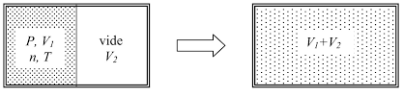
I. Etude d’un système isolé
3. Etude d’un exemple
Une transformation classique : la détente de Joule – Gay Lussac

Slide 3
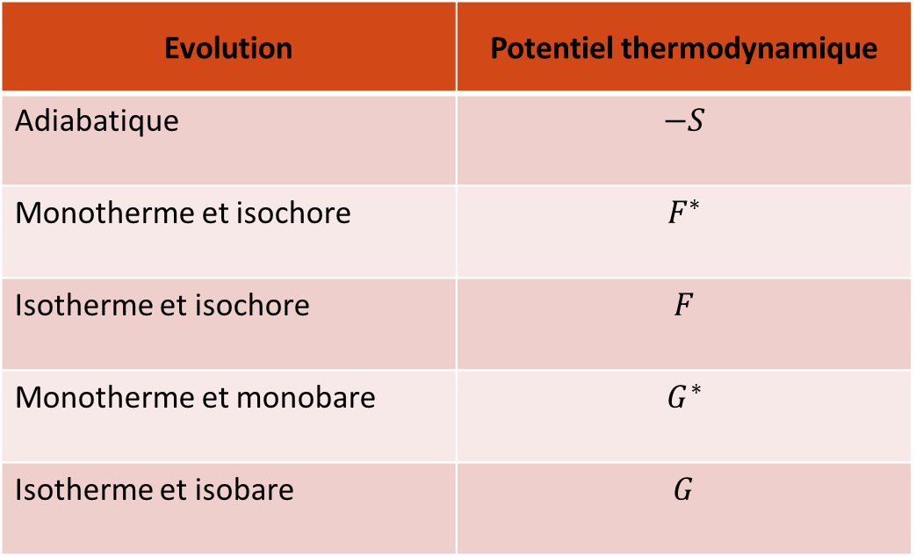
Conclusion
Evolution | Potentiel thermodynamique
Adiabatique | $$−S$$
Monotherme et isochore | $$F^{∗}$$
Isotherme et isochore | $$F$$
Monotherme et monobare | $$G^{∗}$$
Isotherme et isobare | $$G$$
Potentiels thermodynamiques adaptés aux transformations usuelles

